Slide 1
ТЕЛЕГРАМ
ДЛЯ УПРАВЛЕНИЯ СООБЩЕСТВОМ ЭФФЕКТИВНЫЕ ИНСТРУМЕНТЫ
Полищук Наталия Геннадиевна
Вице-президент Всероссийское общество гемофилии
Москва, 27 ноября 2024
https://congress-vsp.ru/xv/

Slide 2
TELEGRAM НЕ ПРОСТО МЕССЕНДЖЕР!
УНИВЕРСАЛЬНАЯ ПЛАТФОРМА для общения, работы управления сообществами
https://congress-vsp.ru/xv/

Slide 3
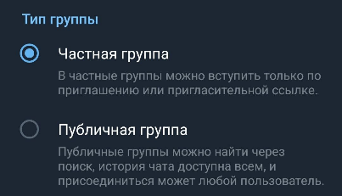
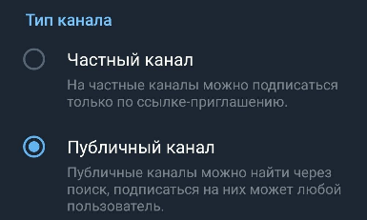
ДВА ОСНОВНЫХ ТИПА СООБЩЕСТВ TELEGRAM
ГРУППЫ
КАНАЛЫ
для двустороннего общения
для одностороннего вещания
ПРОДУМАННАЯ НАСТРОЙКА УПРОЩАЕТ УПРАВЛЕНИЕ
Задание: создайте группу для себя самого
https://congress-vsp.ru/xv/

Slide 4
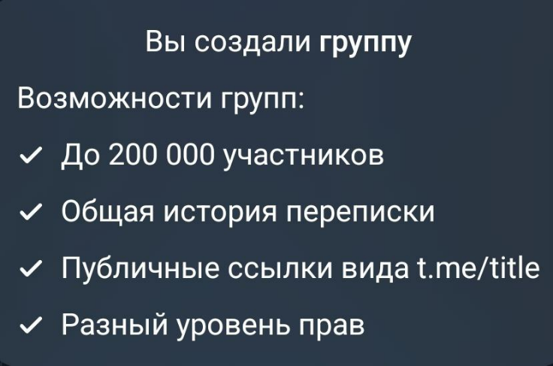
ГРУППЫ В TELEGRAM
ПРОДУМАННАЯ НАСТРОЙКА УПРОЩАЕТ УПРАВЛЕНИЕ
https://congress-vsp.ru/xv/

Slide 5
ОПРОСЫ, ГОЛОСОВАНИЯ, ВИКТОРИНЫ в TELEGRAM
.
Сбор мнений членов сообщества
Упрощение процесса принятия решений
ПРИМЕРЫ: выборы, определение направлений работы, планирование мероприятий, викторины, образовательные тесты
Коммуникация, активизация сообщества
Задание: создайте опрос
https://congress-vsp.ru/xv/

Slide 6
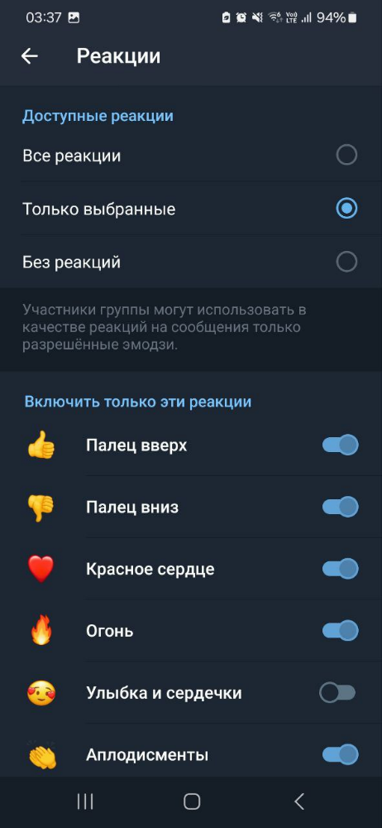
КАК ИСПОЛЬЗОВАТЬ РЕАКЦИИ
Реакции в Telegram — это эмодзи, которые можно поставить поверх сообщений, публикаций или комментариев
Выбирайте то, что нужно именно вам!
С помощью реакций можно голосовать!
https://congress-vsp.ru/xv/

Slide 7
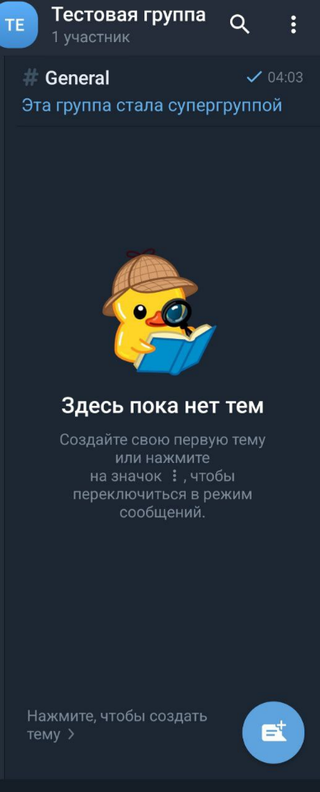
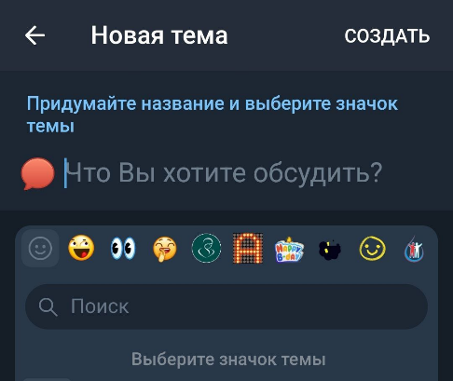
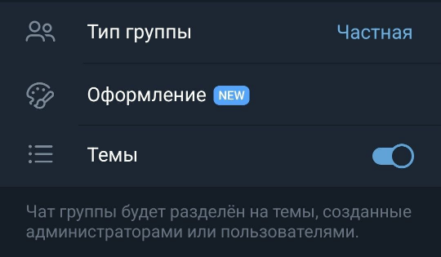
ТЕМЫ В ГРУППАХ
Задание: создайте три темы
https://congress-vsp.ru/xv/

Slide 8
TELEGRAM НЕ ПРОСТО МЕССЕНДЖЕР!
ИЗУЧАЙТЕ
ЭКСПЕРИМЕНТИРУЙТЕ
ВЫБИРАЙТЕ ТО, ЧТО НУЖНО ВАМ
https://congress-vsp.ru/xv/

Slide 9
+7 910 470-0730
info@hemophilia.ru ГЕМОФИЛИЯ.ОРГ
https://congress-vsp.ru/xv/

